Slide 1
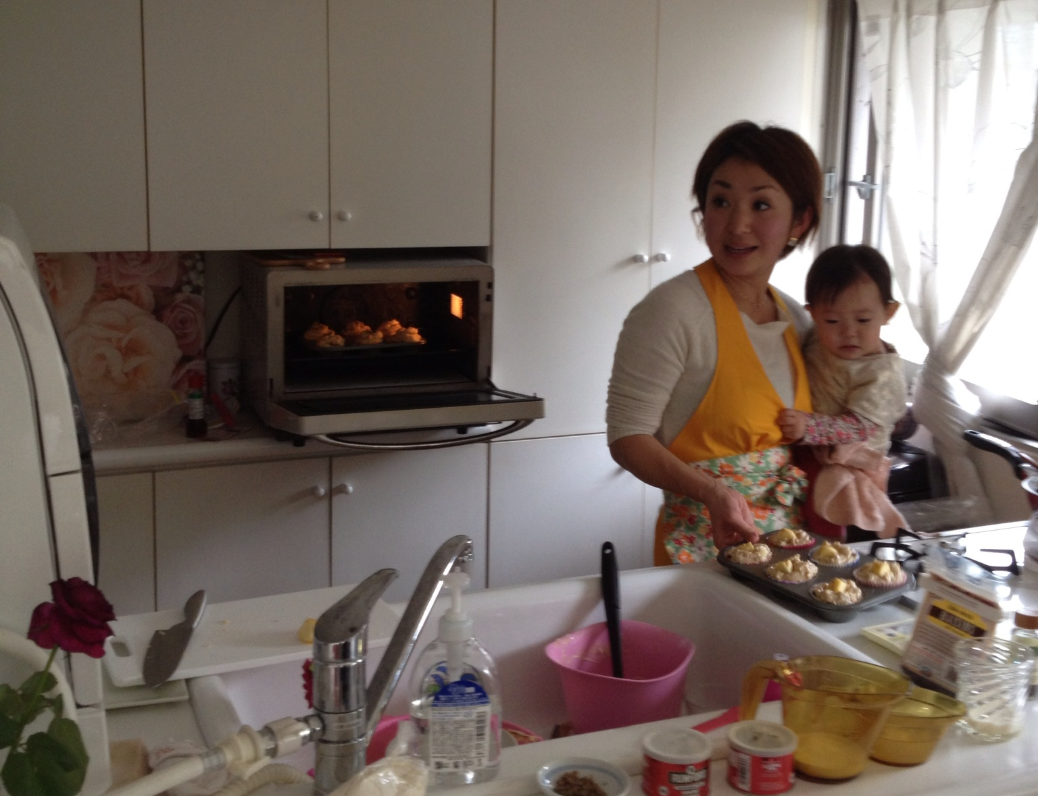
エレグランスコラボレッスンの募集について
エレグランスのエプロンをご愛用のお客様で
サロンまたはお教室を主宰なさっているみなさまとのコラボレーションを募集しております。
生徒様にもエレグランスのエプロンをお勧めしたい！
エプロンお持ちでないお客様にも気軽に参加していただきたい！
そんなお声をいただき企画いたしました。奮ってご応募いただけましたら幸いです。
ご応募の条件
エレグランスのお客様でサロンまたはお教室を主宰なさっていらっしゃる方
（規模、自宅・出張など問いません）
コラボの流れ
1: レッスンスケジュールが決まりましたらお気軽にご応募くださいませ
※エプロンサンプルの数に限りがありますので同日１組、先着にてお承りいたします。
※お申し込み時に主催者様のエプロン着用写真をいただけますと幸いです。告知に使用させていただきたいと思います。
↓
2: 告知の内容に「かわいいエプロンエレグランスコラボレッスン」の記載をお願いいたします。
当店：エレグランスHPコラボレッスンギャラリー（http://elegrance.***）、公式ブログ、facebookにて告知させていただきます。
↓
当店： レッスン前日までに10着アソート（かわいいものからシックな物までバリエーション豊かに）にてエプロンサンプルを送付します
↓
3: レッスンにてお好きなエプロンをお使いくださいませ
＊エプロン着用のお教室風景写真をいただけますとありがたいです（お顔出しNGの方はお知らせくださいませ、加工させていただきます）
＊お帰りの際にエレグランスのフライヤーを配布いただけますと幸いです。
↓
4: レッスン後は同封の返送パックにてご返却くださいませ。
（お洗濯不要、着払いで結構です、ヤマト様の集荷だけお願いできますと幸いです。）
↓
5: レッスン後お写真をお送りいただけますようお願いいたします
↓
当店： エレグランスHP コラボレッスンギャラリー（http://elegrance.***）にてレッスンレポを掲載いたします。
ご応募はこちらまで＞＞ info@elegrance.com

Slide 2
エレグランスエプロンご愛用のお客様で お教室・サロンを主宰される皆様へ エレグランスコラボレッスン を募集いたします！

Slide 3
エレグランスエプロンご愛用のお客様で お教室・サロンを主宰される皆様へ エレグランス コラボレッスン を募集いたします！

